Slide 1
La Banque Carrefour de la sécurité sociale, la Plate-forme eHealth, le G-Cloud et Smals

Slide 2
À propos de moi (°1961)
Formation: droits, informatique, audit des TIC, management, coaching personnel
activités professionnelles
  Banque Carrefour de la sécurité sociale
    1986-1991: initiateur en tant que conseiller du ministre des Affaires sociales et du Premier ministre
    depuis 1991: CEO
  Autorité de protection des données
    1991-2022: membre externe
  Ministère fédéral des Technologies de l'information et de la communication
    2000-2001: initiateur en que conseiller du ministre des TIC (conception de la carte d’identité électronique)
  Smals (association sans but lucratif spécialisée dans les technologies de l'information et de la communication (TIC) et regroupant des organismes publics de sécurité sociale et de santé)
    depuis 2004: CEO (initiateur de l’initiative G-Cloud)
  la plate-forme eHealth
    2007-2008: initiateur en tant que conseiller du ministre de la Santé publique
    depuis 2008: CEO
    2020-2021: architecte d’entreprise du système d’information belge de lutte contre la pandémie COVID-19 (dépistage, traçage, vaccination) et participant au développement de composants au niveau de l'UE et de l'OMS

Slide 3
Contexte

Slide 4


Slide 5


Slide 6


Slide 7
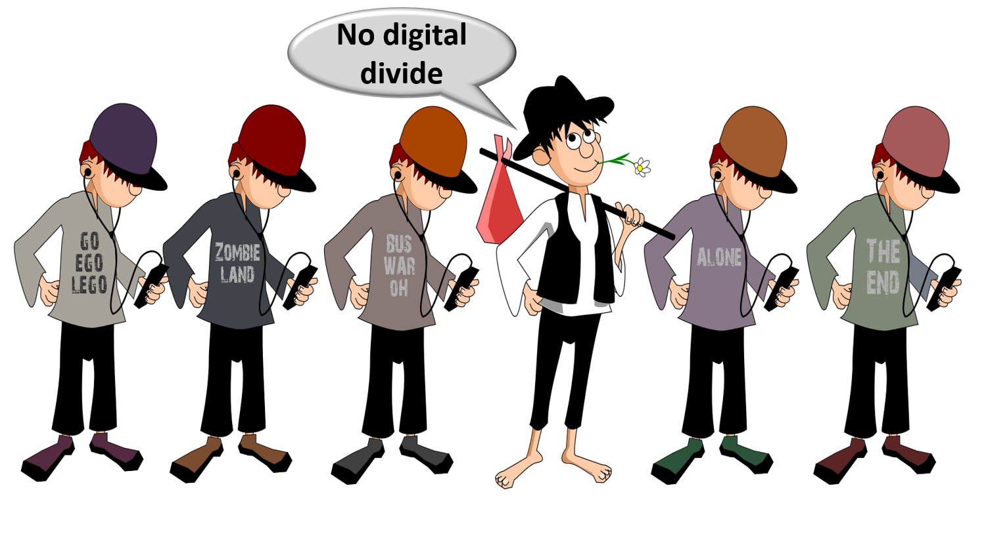

Slide 8


Slide 9


Slide 10


Slide 11


Slide 12


Slide 13


Slide 14
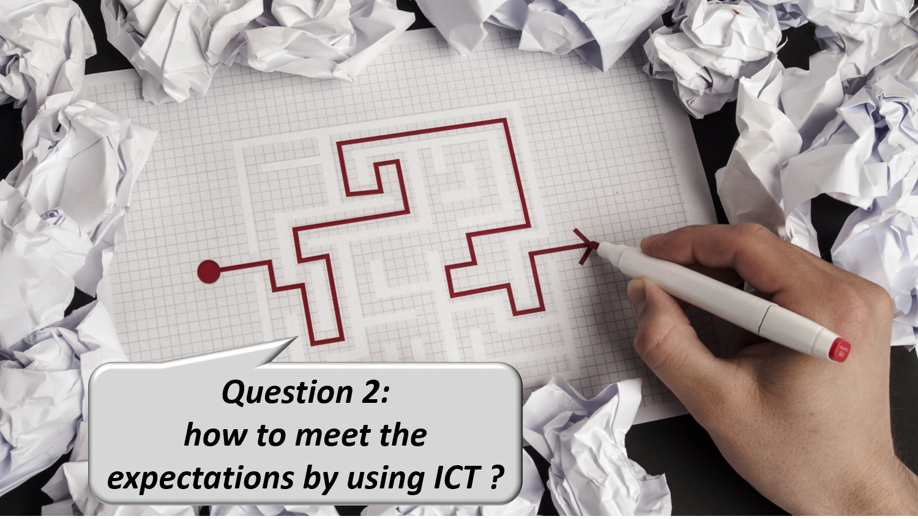

Slide 15


Slide 16


Slide 17


Slide 18


Slide 19
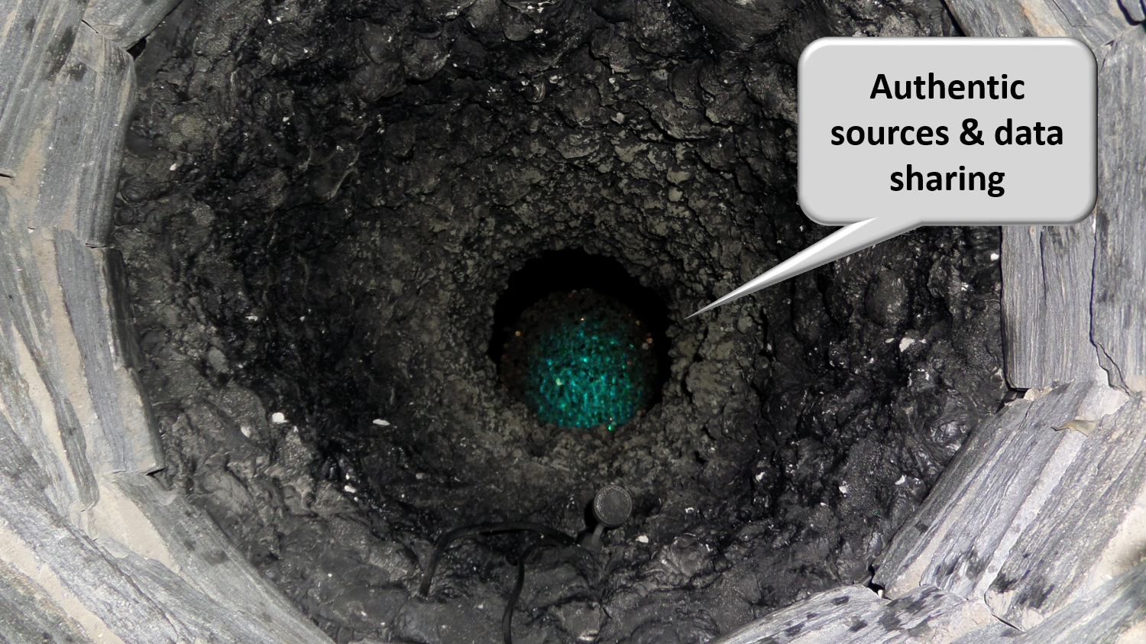

Slide 20


Slide 21


Slide 22


Slide 23


Slide 24


Slide 25


Slide 26
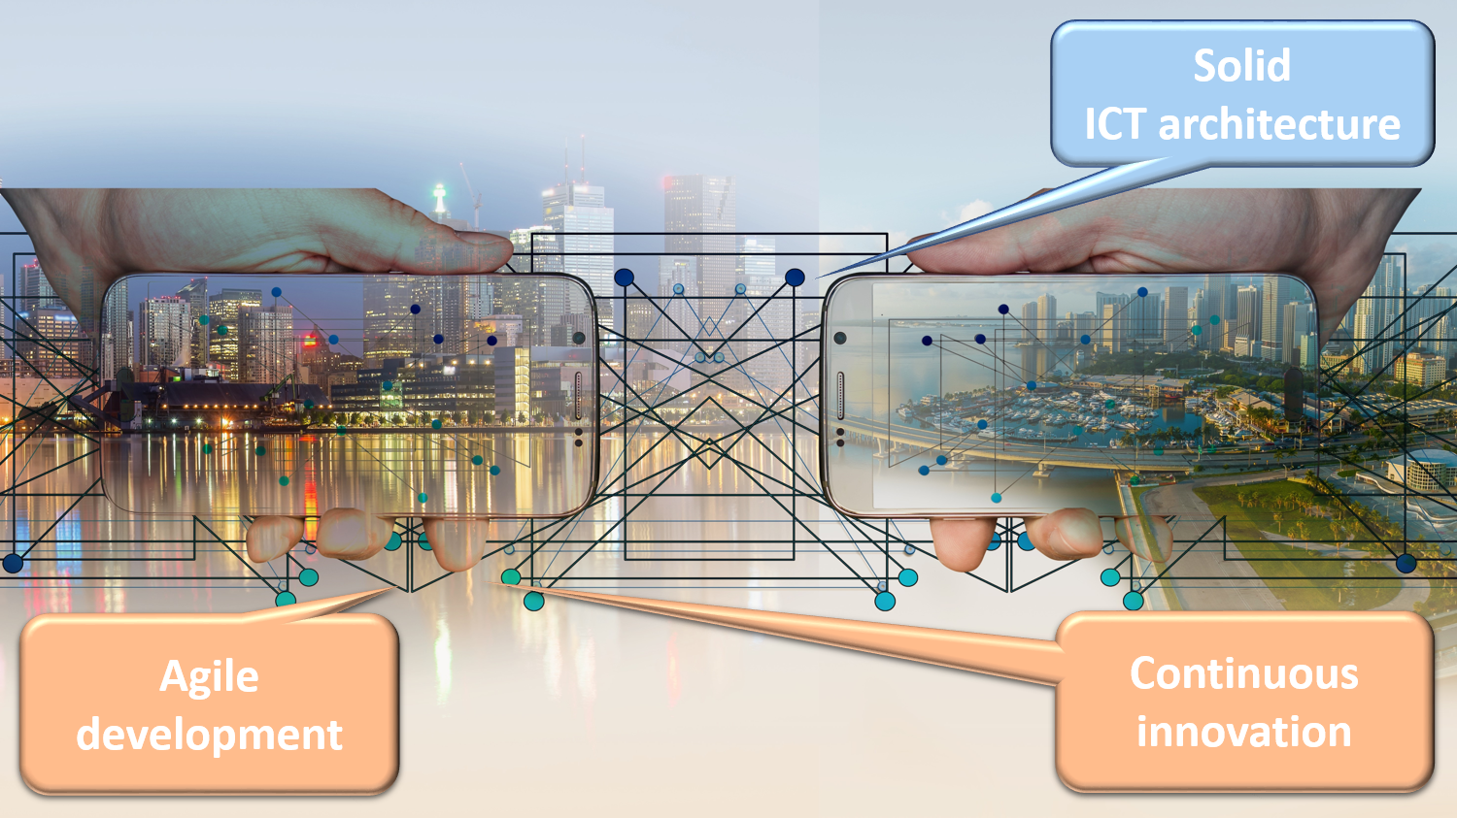

Slide 27


Slide 28
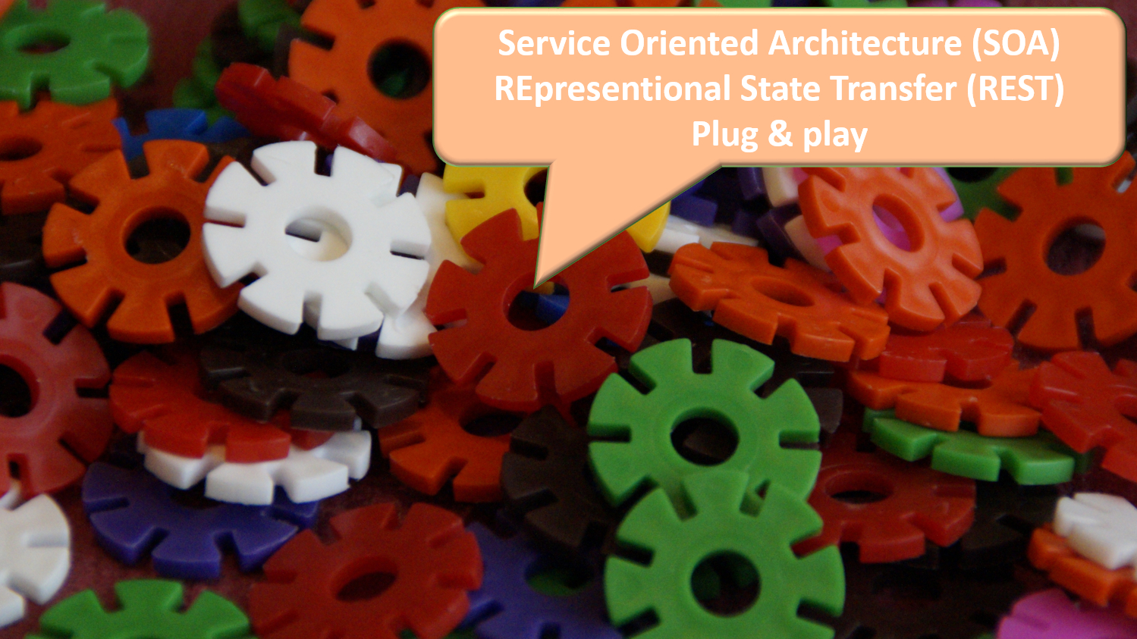

Slide 29
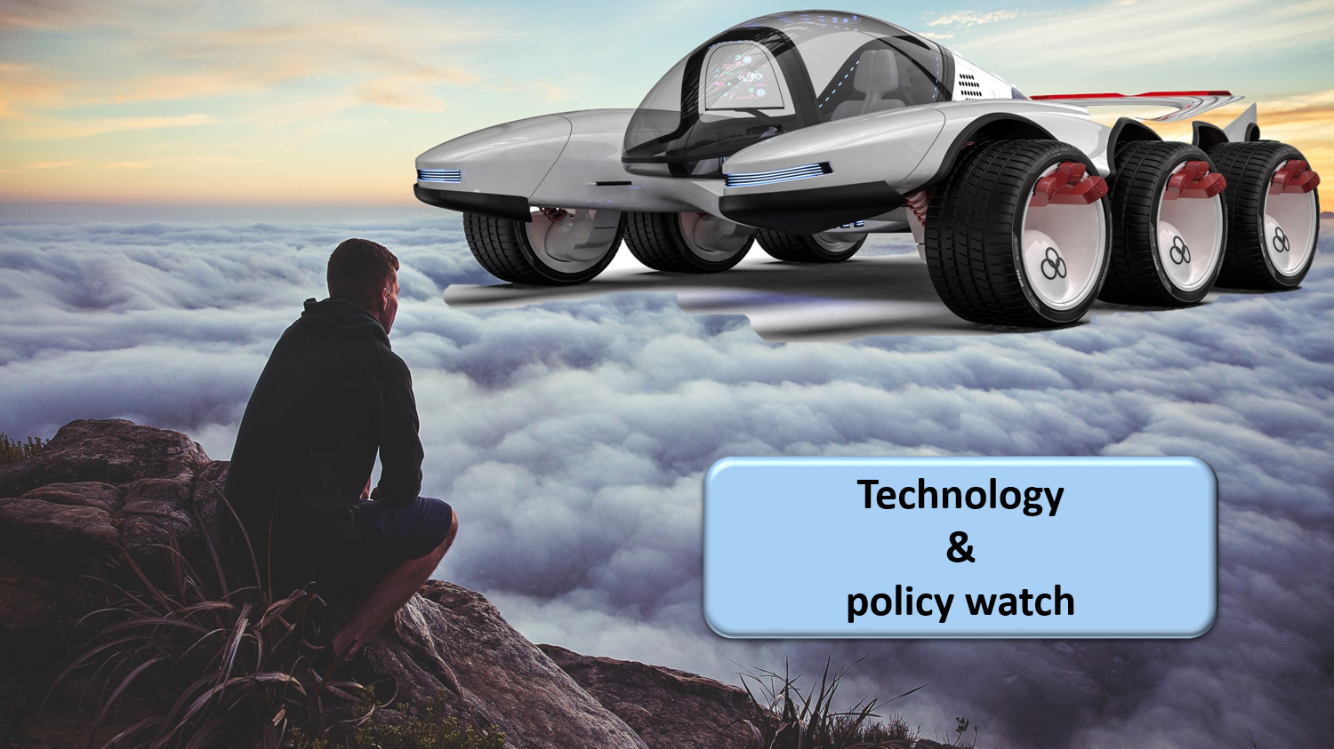

Slide 30


Slide 31


Slide 32


Slide 33


Slide 34


Slide 35

Notes:
Let the computer do what it is good at and thereby make time available for human support where necessary. And remember: the network always wins

Slide 36
Principes d'architecture d'entreprise liés à la gestion de l'information et à la sécurité de l'information dans le secteur social

Slide 37
Gestion de l’information
les informations sont modélisées
  d’une façon qui se rapproche le plus possible de la réalité
  afin de permettre une utilisation multifonctionnelle des données
les informations ne sont collectées qu'une seule fois auprès des citoyens et des entreprises par le secteur public dans son ensemble
  au moyen d’un canal choisi par les citoyens et les entreprises
  de préférence, d’application à application
  et avec la possibilité d’un contrôle de qualité par le fournisseur de l’information avant le transfert des informations
les informations collectées sont validées une seule fois
  selon les critères de répartition des tâches établis
  par l'acteur le plus habilité à le faire ou par celui qui a le plus grand intérêt à ce qu'elles soient validées correctement

Slide 38
Gestion de l’information
un modèle de répartition des tâches a été défini permettant ainsi de savoir quel acteur conserve, gère et met à disposition quelles informations en tant que source authentique pour tous les utilisateurs autorisés
les informations peuvent être agrégées de manière flexible en fonction des concepts légaux changeants
tout acteur est tenu de signaler les erreurs supposées dans les informations à l’acteur qui doit les valider conformément à la répartition des tâches établie
tout acteur qui doit valider les informations conformément à la répartition des tâches définie est tenu d’examiner les erreurs supposées signalées, si nécessaire de les corriger et de mettre les informations corrigées à la disposition des acteurs intéressés connus
une fois recueillies et validées, les informations sont le plus possible stockées, gérées et échangées électroniquement pour éviter une réintroduction manuelle

Slide 39
Gestion de l’information
l’échange électronique d’informations est effectué à l’initiative de
  l’acteur qui dispose des informations ou
  l’acteur qui a besoin des informations ou
  l’organisation qui gère le cadre d’interopérabilité
l’échange électronique d’informations s’opère au moyen d’un cadre d’interopérabilité fonctionnelle et technique qui évolue, progressivement mais en permanence, conformément aux standards ouverts de marché et est indépendant de la technique d’échange d’informations utilisée
les informations disponibles sont utilisées de façon proactive pour
  l’octroi automatique de droits
  le préremplissage lors de la collecte d’informations

Slide 40
Sécurité de l’information
la sécurité, la disponibilité, l'intégrité et la confidentialité des informations sont garanties par des mesures de sécurité intégrées — structurelles, institutionnelles, organisationnelles, relatives aux ressources humaines, techniques et autres — conformément aux politiques convenues
les données à caractère personnel sont uniquement utilisées à des fins conciliables avec les fins pour lesquelles elles ont été recueillies
les données à caractère personnel sont uniquement accessibles aux acteurs et utilisateurs mandatés à cette fin en fonction des besoins de l'entreprise, de la réglementation ou de l’application de la politique
l’autorisation d’accès aux données à caractère personnel est accordée par un Comité de sécurité de l'information, nommé par le Parlement, après qu’il ait été constaté que les conditions précitées sont remplies
les autorisations d’accès sont publiques

Slide 41
Sécurité de l’information
tout échange électronique actuel de données à caractère personnel doit transiter par un tiers de confiance indépendant et faire l'objet d'un contrôle préventif par ce tiers de confiance afin de vérifier sa conformité avec les autorisations d'accès en vigueur
tout échange électronique de données à caractère personnel fait l’objet d’une prise de traces, pour pouvoir tracer par la suite, le cas échéant, un usage impropre
chaque fois que les informations sont utilisées pour une décision, les informations utilisées sont communiquées à l’intéressé lors de la notification de la décision
toute personne a un droit de consultation et de rectification de ses propres données à caractère personnel
tout acteur du secteur social dispose d’un conseiller en sécurité de l’information ayant des missions de conseil, de stimulation, de documentation et de contrôle

Slide 42
Modifications législatives utiles
transcription légale
  des principes communs de gestion des informations
  des principes fondamentaux de sécurité de l’information et de protection de la vie privée
  de l’obligation d’utiliser des clés d’identification uniques
création d’une institution publique (p.ex. BCSS, Plate-forme eHealth) qui joue un rôle moteur
  mission et tâches
  gouvernance
  principes de financement
création d'un comité de contrôle chargé de la sécurité de l'information et de la protection de la vie privée
valeur probante du stockage et de l'échange d'informations électroniques
sanctions en cas d’abus du système
progressivement, coordination ou harmonisation des concepts légaux de base
progressivement, adaptation des processus métier prévus par la loi

Slide 43



Architecture d'entreprise au niveau national : cadre
Holistique
Vision & stratégie
Vertical
Domaines
Sécurité sociale
Santé
Autre
Orientation client
Only Once
Emploi
Maladie
Soins de santé
Taxes
…
Services
Vacances
Pension
Frais médicaux
Allocations familiales
Soins
Risques santé
Médicaments
Défense
Mobilité
Horizontal
Processus
Générique & réutilisable
Intereopera-bilité
Principes architecturaux
Building Blocks
Générique & réutilisable
Standards
Littératie vs innovation
Privacy by design

Slide 44
Banque Carrefour de la sécurité sociale

Slide 45

Parties prenantes du secteur social belge
> 11.800.000 citoyens
> 250.000 employeurs
environ 3.000 institutions publiques et privées (acteurs) de différents niveaux (fédéral, régional, local) sont chargées
  de recouvrir des cotisations de sécurité sociale
  d’allouer des avantages de sécurité sociale
    allocations familiales
    allocations de chômage
    allocations d’incapacité de travail
    allocations aux personnes handicapées
    remboursement des frais de soins de santé
    pécules de vacances
    pensions de retraite
    revenu minimum garanti
  d’accorder des avantages sociaux supplémentaires
  d’allouer des avantages supplémentaires sur la base du statut d’une personne en matière de sécurité sociale

Slide 46
Informations de base
créée par la loi de 1990, voir https://www.ksz-bcss.fgov.be/fr/cadre-juridique
comité de gestion composé de représentants des parties prenantes
  syndicats
  organisations représentatives des employeurs
  organisations représentatives des travailleurs indépendants
  institutions (publiques) de sécurité sociale
84 collaborateurs
budget annuel de 19,5 millions d’euros

Slide 47
Mission
moteur et coordinateur de l’e-gouvernement dans le secteur social, en particulier
  inciter les acteurs du secteur social belge
    à offrir des services efficaces et effectifs avec un minimum de charges administratives et de coûts pour toutes les parties concernées, et ce dans la mesure du possible de leur propre initiative
    d'une manière qui convienne de façon optimale aux divers utilisateurs finaux des services
    grâce à l'amélioration permanente de leurs relations et processus (mutuels) à l'aide des nouvelles technologies
    en partant d'une vision commune, élaborée de commun accord
  promouvoir la sécurité de l'information et la protection de la vie privée par les acteurs du secteur social afin que tous les intéressés puissent avoir confiance à juste titre
  mettre à la disposition des dirigeants politiques et des chercheurs des informations intégrées et transversales qui serviront d'appui à la politique
voir https://www.ksz-bcss.fgov.be/fr/a-propos-de-la-bcss/missions-et-objectifs

Slide 48
Responsabilités
visionnaire & change manager
architecte & opérateur
protecteur
distributeur de tâches
  s’accorder sur la répartition des tâches en matière de stockage des données et de standards de qualité
gestionnaire de programmes
coordinateur
communicateur
voir https://www.ksz-bcss.fgov.be/fr/a-propos-de-la-bcss/missions-et-objectifs#objectifs-strategiques

Slide 49
Architecte & opérateur
pas de stockage centralisé des données, mais une répartition négociée des tâches entre les acteurs du secteur social et autres en ce qui concerne la collecte, la validation et la gestion des données, ainsi que l’enregistrement électronique de ces données dans des sources authentiques
un réseau reliant tous les 3000 acteurs du secteur social équipé d’un accès sécurisé à Internet, au MAN fédéral, aux extranets régionaux, aux extranets reliant les autorités locales et au réseau interbancaire belge
une clé d’identification unique
  pour chaque citoyen
  pour chaque entreprise
  pour chaque unité d’établissement

Slide 50
Architecte & opérateur
220 services électroniques pour des échanges de données mutuels entre les acteurs du secteur social, qui ont été définis après une optimalisation des processus
  presque tous les échanges de données directs ou indirects (via les citoyens ou les entreprises) sur support papier par > 800 formulaires papier ont été supprimés entre les acteurs du secteur social
  en 2025, > ~ 2,15 millions de messages électroniques ont été échangés entre les acteurs du secteur social, ce qui a permis d’éviter autant d’échanges sur support papier
des services électroniques pour les citoyens
  offrir dans la mesure du possible de manière automatique des avantages sur la base d’échanges électroniques de données entre les acteurs du secteur social
  32 services électroniques à l’intervention d’un portail intégré et/ou d’applications mobiles

Slide 51
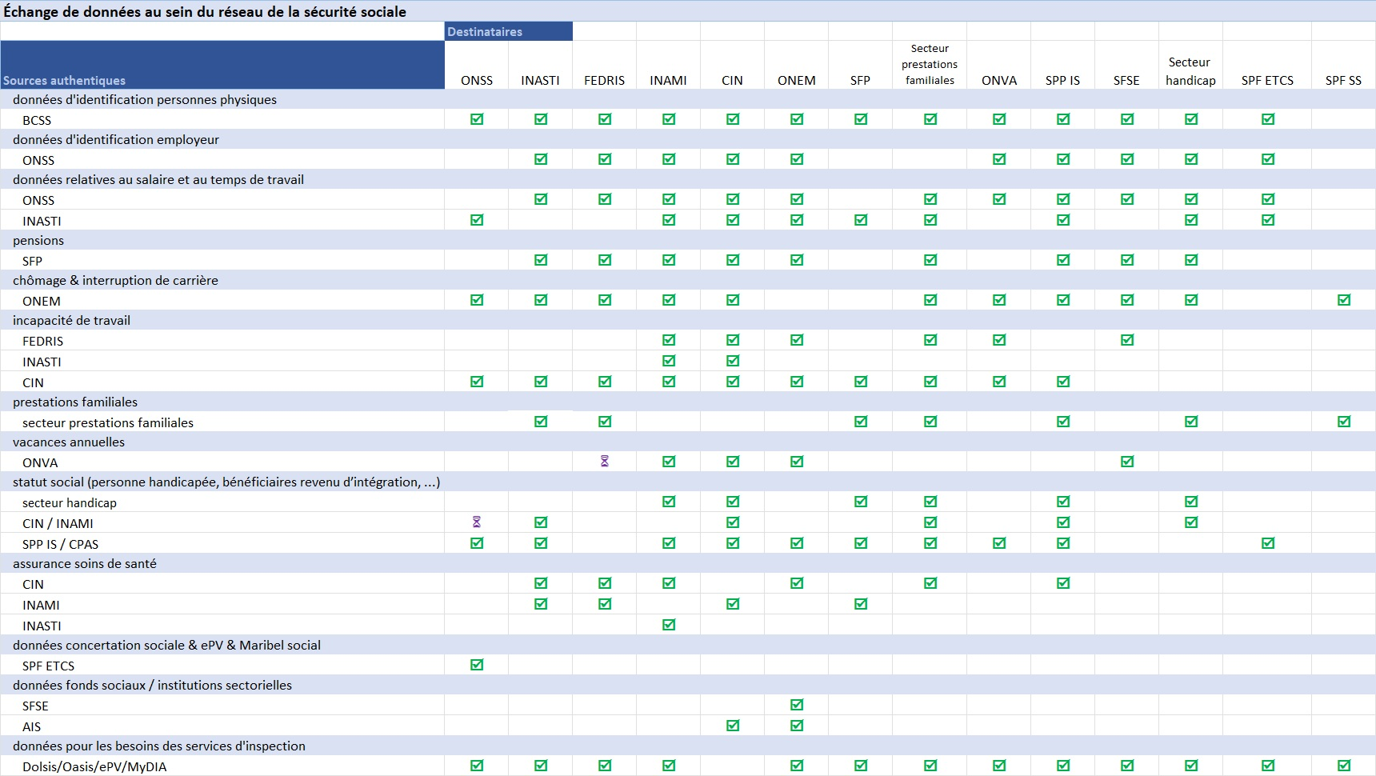

Slide 52
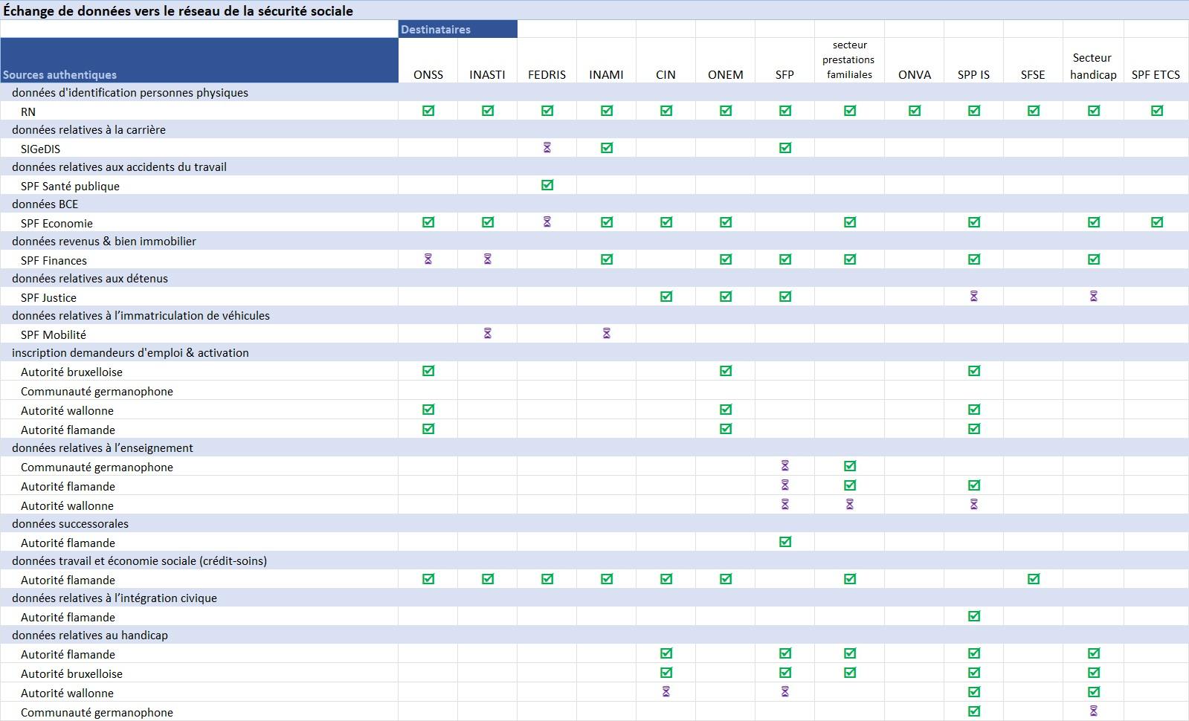

Slide 53
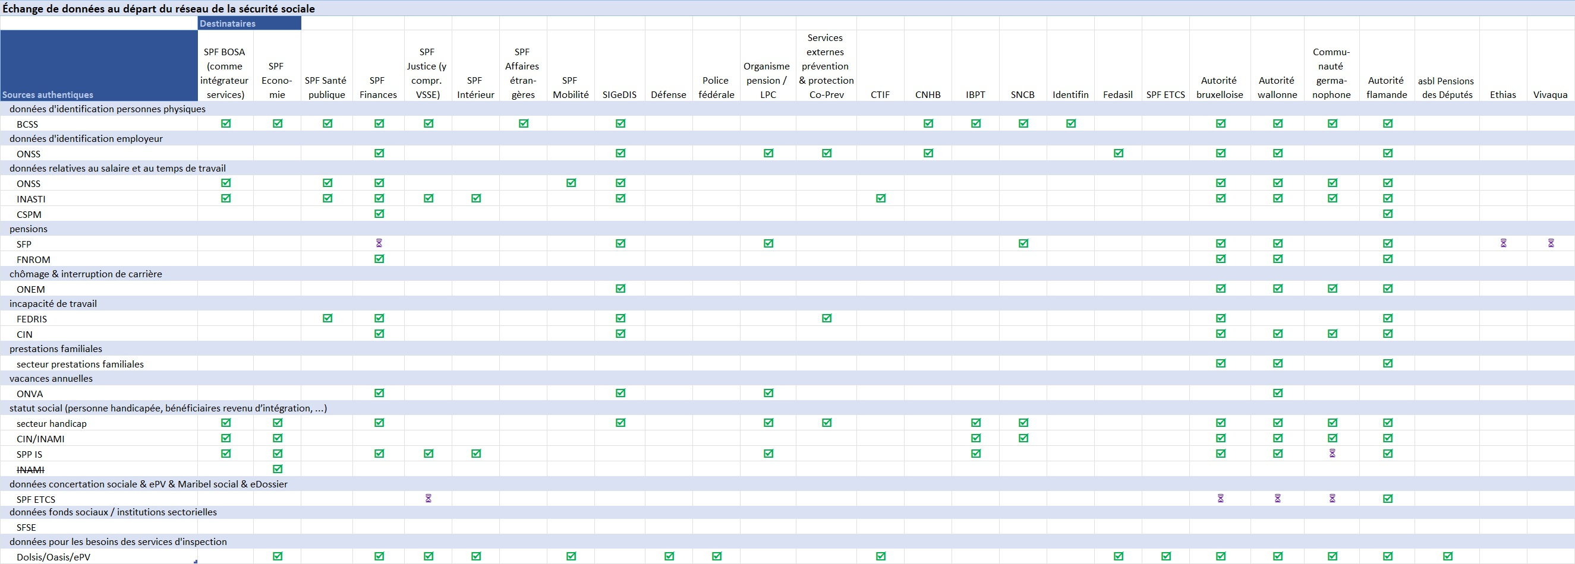

Slide 54
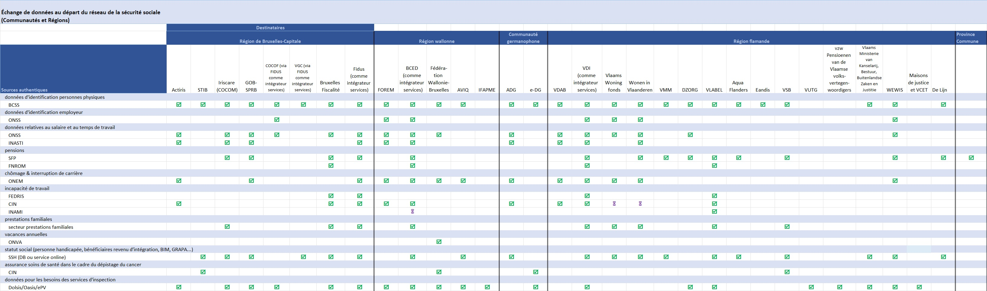

Slide 55
Octroi automatique maximal de droits supplémentaires
‘statuts sociaux’ pour quelque 2 millions de citoyens en Belgique
  revenu limité
  handicap, incapacité physique ou mentale
  enfant ayant des besoins spéciaux
citoyens en possession d’un statut social reçoivent des ‘droits supplémentaires’
  tarif social pour le gaz, l’électricité, l’eau, les télécommunications
  les transports en commun
  le logement
  réduction fiscale, gratuité collecte des déchets
  réduction pour activités socio-culturelles, sports
  ...

Slide 56
Principes
les informations factuelles disponibles auprès d'un ou plusieurs acteurs sont mises à la disposition d'autres acteurs qui, sur cette base, accordent automatiquement des droits au citoyen sans que ce dernier n'ait à en faire la demande
des services standardisés visant à répondre autant que possible aux demandes d'informations et à éviter ou limiter les développements redondants, tant pour les fournisseurs de données (sources authentiques) que pour les organismes octroyant des avantages
réduction
  du nombre de statuts utilisés et de leur complexité
  des échanges de données
  du nombre de formalités administratives et des certificats papier demandés par ce groupe de population vulnérable

Slide 57
Philosophie blocs légo
Source authentique (RN & BCSS)
Date de naissance
Résidence
Composition du ménage
Statuts sociaux
Institutions publiques de sécurité sociale
Droit supplémentaire
Instance d’octroi
Revenu garanti aux personnes âgées
Budget de soins pour personnes âgées
Revenu garanti
…
Réduction des taxes provinciales
Province de la Flandre occidentale
Centres publics d’action sociale
Revenu d’intégration
Équivalent revenu d’intégration
Ministères
Allocation d’intégration personnes handicapées
…
Mutualités
Revenu
Intervention majorée soins de santé

Slide 58
Philosophie blocs légo
Source authentique (RN & BCSS)
Date de naissance
Résidence
Composition du ménage
Statuts sociaux
Institutions publiques de sécurité sociale
Droit supplémentaire
Instances d’octroi
Revenu garanti aux personnes âgées
Budget de soins pour personnes âgées
Revenu garanti
…
Tarif social gaz & électricité
SPF Economie & entreprises d’utilité publique
Centres publics d’action sociale
Revenu d’intégration
Équivalent revenu d’intégration
Ministères
Allocation d’intégration personnes handicapées
…
Mutualités
Revenu
Intervention majorée soins de santé

Slide 59
Consultations des statuts sociaux
appli mobile MyGov & application web (mydata.belgium.be)
qui permet aux citoyens de consulter et de prouver leurs statuts sociaux à la date du jour afin de faire valoir leurs droits auprès des différentes instances qui accordent des avantages supplémentaires
ce qui permet à l’instance d’octroi de vérifier les statuts sociaux
    les acteurs qui, de manière générale, ne collaborent pas directement avec la BCSS (par exemple : les centres sportifs, les structures d'accueil pour enfants, les musées, les centres de loisirs, les parcs d'attractions, etc.)
    les acteurs qui ne bénéficient pas (encore) d'un flux de données automatique (par exemple, l'aide juridique à titre gracieux, la réduction des taxes communales, etc.)

Slide 60
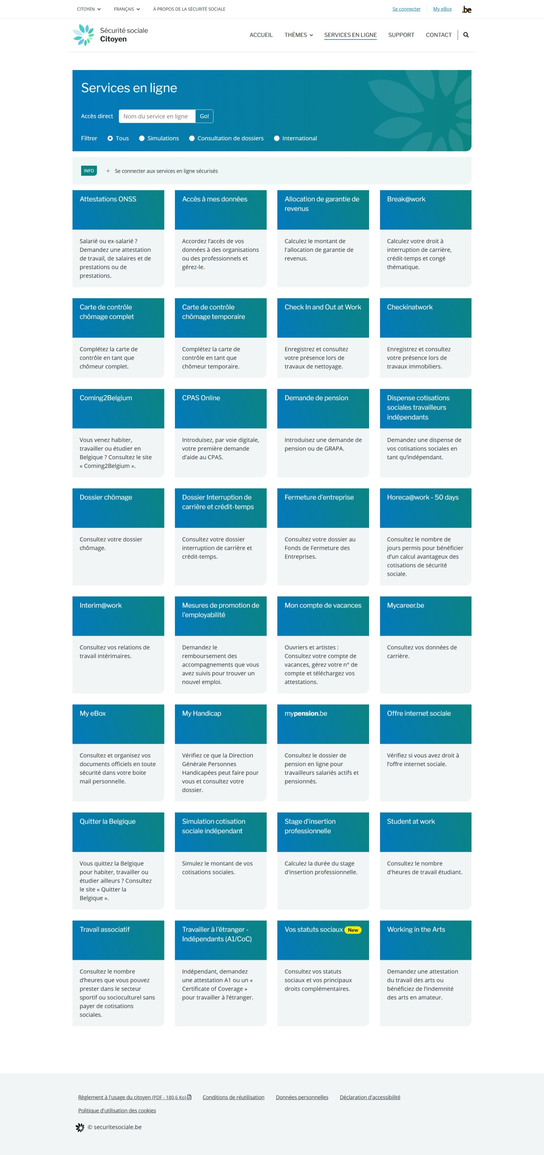
Portail de la sécurité sociale pour les citoyens

Slide 61
Résultats
plus de 50 services électroniques destinés aux employeurs, qui soit sont basés sur un échange électronique de messages structurés, soit se déroulent à l’intervention d’un site portail intégré
  50 formulaires de déclaration en matière de sécurité sociale pour les employeurs ont été supprimés
  dans les 30 formulaires de déclaration (électroniques) restants, le nombre de rubriques a été réduit à un tiers des rubriques initiales
  les déclarations se limitent à trois événements
    déclaration immédiate d’emploi (uniquement par la voie électronique)
    déclaration trimestrielle des salaires et jours de travail (uniquement par la voie électronique)
    survenance d’un risque social (par la voie électronique ou sur support papier)
  en 2025, les quelque 250.000 employeurs ont réalisé plus de 50 millions de déclarations électroniques; dans 98% des cas, il s’agissait d’une déclaration via une liaison d’application à application

Slide 62










Déclaration trimestrielle des salaires et jours de travail
simplification
Activité 3
Activité 2
Activité 1
Employeur
one electronic
declaration
ONSS
INAMI
ONEM
pensions de retraite
SFP
Family
Benefits
Belgium
pécules de
vacances
ONVA

Slide 63
Déclaration de risques sociaux
types de risques sociaux
  allocations familiales
  incapacité de travail (accident (du travail), maladie (professionnelle), ...)
  chômage
  pensions de retraite
3 moments de déclaration possibles
  début du risque social
  réapparition ou persistance du risque social
  fin du risque social
structure de la déclaration
  données d’identification
  le cas échéant, les données relatives aux salaires et au temps de travail qui n'ont pas encore été déclarées dans le cadre d'une déclaration trimestrielle (mini-déclaration)
  données spécifiques relatives au risque social

Slide 64
Architecte & opérateur
un site portail intégré et des applications mobiles contenant
  des transactions électroniques pour les citoyens, les entreprises et les professionnels
  des environnements de simulation
  des informations relatives à l’ensemble du système de sécurité sociale
  des instructions harmonisées et un modèle d’information relatif à l’ensemble des transactions électroniques
  une page personnelle pour chaque citoyen, chaque entreprise et chaque professionnel
un centre de contact multimodal intégré soutenu par un outil de gestion de la relation client
un datawarehouse contenant des informations statistiques relatives au marché du travail et à tous les domaines de la sécurité sociale

Slide 65
Serveurs d'informations distribués
serveurs d’informations
  répertoire des personnes de la BCSS
  données d’identification de base des citoyens dans le registre national et dans les registres BCSS complémentaires
  données d’identification de base des entreprises dans la Banque Carrefour des entreprises
  répertoire des employeurs (WGR) à l’ONSS
  registre des travailleurs à l’ONSS
  banque de données de carrière chez Sigedis
  base de données des attestations de cotisations
services offerts
  consultation interactive
  consultation en mode batch
  communication automatique de mises à jour

Slide 66
Messages prétraités
messages prétraités
  début/fin du contrat de travail, début/fin de l’activité indépendante
  attestations de cotisations soins médicaux (employés, indépendants, bénéficiaires d’allocations de sécurité sociale)
  allocations de chômage
  allocations d’interruption de carrière
  indemnités d’incapacité de travail (accident (du travail)), (maladie (professionnelle))
  remboursement des frais de soins de santé
  allocations familiales
  pensions de retraite
  pécules de vacances
  allocations aux personnes handicapées
  revenu d’intégration sociale - aide sociale
  droits dérivés (p.ex. réduction/exemption fiscale, gratuité des transports en commun, ...)
  travailleurs migrants
  …
services offerts
  consultation interactive
  consultation en mode batch
  communication automatique de messages

Slide 67
Outil pratique: répertoire des références
répertoire des références
  répertoire des services/données disponibles
    indiquant quels services/données sont disponibles auprès des différents acteurs en fonction de la qualité sous laquelle une personne/entreprise est enregistrée auprès de chaque acteur
  répertoire des utilisateurs et des applications autorisés
    liste des utilisateurs et des applications
    définition des moyens et règles d’authentification
    définition des profils d’autorisation: quel type d’information/service est accessible, dans quelle situation et pour quelle période en fonction de la qualité sous laquelle la personne/l’entreprise est enregistrée auprès de l’acteur qui a accès à l’information/au service
  répertoire des personnes
    indiquant quelles personnes/entreprises possèdent des dossiers personnels auprès de quels acteurs et pour quelle période, et en quelle qualité elles y sont enregistrées
  table des autorisations d’accès
    indiquant quels utilisateurs/applications peuvent recevoir automatiquement quelles informations/quels services dans quelles situations pour quelles personnes/entreprises et en quelle qualité

Slide 68
Gestionnaire de programmes
enquête annuelle menée auprès de l'ensemble des parties prenantes afin de déterminer les nouveaux besoins et d'identifier les priorités
coordination avec les autres parties prenantes concernées
donne lieu à un portfolio annuel
pour 2026 (138 projets) voir https://www.ksz-bcss.fgov.be/sites/default/files/assets/over_de_ksz/Priorities_2026.pdf
de plus, une marge pour des demandes de modification (limitées)

Slide 69

eGov3.0 – vers une sécurité sociale numérique durable
1.L’utilisateur au centre
2. Modèle de données unique et complet, transparence et autonomie
3. Simplifier la réglementation et les processus
4. Au-delà des niveaux politiques
6. Partager en « temps réel » et prendre des décisions « du premier coup »
5. Inclusion numérique
7. Octroi automatique des droits
8. Architecture d’entreprise
tournée vers l’avenir

Slide 70
eGov3.0 – vers une sécurité sociale numérique durable
une modernisation globale des institutions publiques de sécurité sociale belges afin de réduire la complexité administrative pour les citoyens et les entreprises en proposant des services plus intelligents, simples, rapides et proactifs
un nouveau mode de transmission des données salariales : passage d'un transfert trimestriel à une transmission plus fréquente (au moment du calcul du salaire), offrant des données plus précises et en temps réel
proactivité et attribution automatique : simplification des démarches administratives visant l'octroi automatique ou semi-automatique des droits sociaux afin de réduire la charge administrative pour les citoyens
réduction de la fracture numérique : accessibilité garantie par des interfaces intuitives, des technologies d'assistance (robots vocaux, sous-titres) et aussi des centres de contact physiques et l’aide humaine
mandats citoyens : les citoyens conservent la maîtrise de leurs informations. Ils peuvent choisir quelles données partager avec des tiers (ex. vérifier l'éligibilité à un flexi-job) et retirer les accès à tout moment
sécurité et conformité RGPD : accès aux données à la source (sans duplication massive), traçabilité complète de chaque traitement et stricte conformité avec le RGPD

Slide 71


eGov3.0 – vers une sécurité sociale numérique durable
Entrée
Porte d’accès
(Portail, ...)
Couche centrale données et services
SORTIE
Salaires, prestations, cotisations
Salaires, prestations, cotisations
Fréquence couplée à
moment calcul du salaire / paiement
Salaires & prestations
Données dérivées
Architecture orientée
événements
Application de la réglementation
Employeur
Employeur
API
API
events
Vues employeur
events
Salaires, prestations, cotisations
Banque de données de carrière
Usage multifonctionnel
Données réelles / calcul limité
Prestataire de service
Prestataire de service
Services à valeur ajoutée
Autre type de revenu
Validation de données
Autre type de revenu
Agrégation limitée / granularité fine
Vue consolidée travailleur
IPSS
IPSS
events
Autre type de revenu
Autres sources authentiques
Institutions
coopérantes
Partenaires
fédéraux
Institutions
coopérantes
Autres ?
Vue travailleur
Partenaires
régionaux
events
Règles métier centrales

Slide 72
Avantages
meilleure efficacité
  en termes de coûts: les services sont délivrés pour un coût total inférieur grâce à
    une collecte unique des données basée sur un modèle d’informations et des instructions administratives communes
    une diminution des besoins d’encodage suite à une stimulation des échanges électroniques de données
    une réduction drastique du nombre de contacts entre les acteurs du secteur social d’une part et les citoyens ou entreprises d’autre part
    un partage des tâches fonctionnel en ce qui concerne la gestion des informations, la validation des informations et le développement d’applications
    un minimum de formalités administratives
  selon une étude du Bureau fédéral du Plan, la rationalisation des échanges de données entre les employeurs et le secteur social signifie pour les entreprises une économie annuelle d’environ d’1,7 milliard d’euros en frais administratifs

Slide 73
Avantages
meilleure efficacité
  en termes de quantité: davantage de services sont fournis
    les services sont disponibles 24h/24, à n’importe quel endroit et à partir de différents supports
    les services sont fournis de manière intégrée en fonction de la logique du client
  en termes de rapidité: les services sont fournis dans un délai inférieur
    les avantages peuvent être alloués plus rapidement parce que les informations sont disponibles plus rapidement
    les délais d’attente et de transmission sont réduits
    les citoyens et les entreprises peuvent interagir directement avec les acteurs compétents du secteur social et obtiennent un feedback en temps réel

Slide 74
Avantages
gains d’efficacité: meilleure protection sociale
  en termes de qualité: mêmes services fournis au cours d’une même période pour un même coût total mais avec un standard de qualité supérieur
  en ce qui concerne le types de services: nouveaux types de services, p.ex.
    système push: octroi automatique d’avantages
    recherche active du non-take-up grâce aux techniques du datawarehousing
    gestion contrôlée des données personnelles propres
    environnements de simulation propres
meilleur soutien de la politique sociale
lutte plus efficace contre la fraude

Slide 75
Plate-forme eHealth

Slide 76

Parties prenantes du secteur de la santé belge
> 11.800.000 citoyens
> 100.000 prestataires de soins (médecins, dentistes, laboratoires cliniques, pharmaciens, kinésithérapeutes, infirmiers à domicile, …)
> 300 institutions de soins (hôpitaux, maisons de repos et de soins, ...)
mutualités
organismes publics
  niveau fédéral (service public fédéral Santé publique, Institut national d’assurance maladie et invalidité (INAMI), Agence fédérale des médicaments et des produits de santé, ...)
  niveau régional

Slide 77
Informations de base
créée par la loi de 2008, voir https://www.ehealth.fgov.be/ehealthplatform/fr/legislation
comité de gestion composé de représentants des parties prenantes
  prestataires de soins
  établissements de soins
  mutualités
  organisations de patients
  services publics en charge des soins de santé à différents niveaux de pouvoir
comité des utilisateurs
40 collaborateurs
budget annuel de 18,2 millions d’euros

Slide 78
Mission
promouvoir et soutenir une prestation de services et un échange d'information mutuels électroniques bien organisés entre tous les acteurs des soins (de santé)
avec les garanties nécessaires en ce qui concerne
  la sécurité de l’information
  la protection des données à caractère personnel des patients et des prestataires de soins
  le respect du secret professionnel
dans le but
  d’optimaliser la qualité et la continuité des prestations de soins de santé
  d’optimaliser la sécurité du patient
  de simplifier les formalités administratives pour tous les acteurs des soins (de santé)
  et de soutenir de manière (pro)active l'élaboration et l'évaluation des politiques de santé
voir https://www.ehealth.fgov.be/ehealthplatform/fr/mission

Slide 79
Responsabilités
visionnaire & change manager
architecte & opérateur
protecteur
normalisation, répartition de tâches & enregistrement
  déterminer des normes, standards, spécifications fonctionnels et techniques ainsi qu'une architecture de base en matière de TIC
  s’accorder sur la répartition des tâches en matière de stockage des données et de standards de qualité
  enregistrement des logiciels de gestion des dossiers de patients informatisés
gestionnaire de programmes
tierce partie de confiance pour la pseudonymisation et l’anonymisation de données à caractère personnel à l'appui de la recherche scientifique et de la politique
coordinateur
voir https://www.ehealth.fgov.be/ehealthplatform/fr/taches

Slide 80








Architecte & opérateur
Patients, prestataire de soins
et établissements de soins
Site SPF
Logiciel prestataire de soins
Logiciel établissement de soins
SAV
Site INAMI
SAV
Portail Health
MyCareNet
SAV
SAV
SAV
Utilisateurs
Services de base
plate-forme eHealth
Réseau
AS
AS
AS
AS
AS
AS
Fournisseurs
Notes:
80
80

Slide 81
Architecte & opérateur: services de base
certificats eHealth
Système de gestion intégrée des utilisateurs et des accès
horodatage
Système de chiffrement end-to-end
eHealthBox
Gestion des loggings
Répertoire des références (systèmes des hubs & metahub)
Portail
coordination des processus électroniques
Consultation du registre national et des registres BCSS
Codage et anonymisation
voir https://www.ehealth.fgov.be/ehealthplatform/fr/documentation-technique

Slide 82












eHealth: plusieurs résultats
Recherche antécédents médicaux via SumEHR
Directives et conseil disponibles en ligne
Schéma de médication
Santé
avantages
Prescriptions électroniques
Consultation des résultats de laboratoire
Lettres de renvoi électroniques

Slide 83





eHealth: plusieurs résultats
Tarification,
facturation
Mise à jour SumEHR, schéma de médication, ...
Avantages administratifs
Création et envoi d’attestations
Enregistrements
Envoi d’un rapport au détenteur du DMG

Slide 84
2025 - plusieurs résultats
Consentement éclairé
Nombre de transactions
eHealthBox
11.512.704 de consentements enregistrés
19.018.497.753 en 2025 (+ 11,42%)
112.876.714 messages envoyés (SOAP)
917.260 messages envoyés (REST)
eHealthBox > eBox
Performance & accessibilité
12.301.272 messages
100 % des KPI sont respectés

Slide 85

Gestionnaire de programmes: plan d'action 2025-2027
Services de base
1
L’environnement de travail BIHR
2
“Moonshot”
Architecture et paysage eSanté plus matures et conformes aux objectifs opérationnels et stratégiques du Plan d’actions 2025-2027
Projets eSanté spécifiques
3A
Volet « numérisation » au sein des programmes
3B

Slide 86
Concept clé: le Belgian Integrated Health Record (B-IHR)
un environnement dans lequel
  les citoyens/patients ont une meilleure vue d’ensemble de leurs données de (soins de) santé et de bien-être
  toute personne chargée de la prise en charge médicale de cette personne a accès à toutes les informations nécessaires à des soins de qualité
toutes les personnes concernées peuvent activement contribuer à une mise à jour des informations et à leur exactitude
meilleurs systèmes d’enregistrement, de structuration et d’organisation des informations disponibles, ce qui constitue une plus-grande value pour les soins de santé
favoriser la réutilisation intensive (secondaire) des données à des fins de
  recherche scientifique, de développement et d’innovation
  soutien à la politique
  gestion de la population
pour plus d’informations, voir https://www.frankrobben.be/wp-content/uploads/2023/03/B-IHR.pdf

Slide 87
Autres objectifs
mise en œuvre des programmes de soins intégrés et des principes de l'accord de coopération
simplification administrative
gestion de la charge de travail pour les prestataires de soins
formation
mise en œuvre sur le lieu de travail
MyHealth en tant que portail interfédéral
littératie et inclusion
innovation
m-health
réajustement des primes et financement
révision de la relation avec les fournisseurs de logiciels

Slide 88

G-CLOUD, LE CLOUD COMMUN DU SECTEUR PUBLIC

Slide 89




Qu’est-ce le G-Cloud?
Achats
Collaboration
Efficacité
Programme de projets
de synergie pour et
par le secteur public
Projets
Services
Connaissance
& expertise
Coûts
Qualité

Slide 90

Vision communautaire collaborative : par le secteur public, pour le secteur public
attention particulière portée à l'engagement, ‘together we are stronger’
axée sur le secteur public fédéral (SPF, institutions publiques de sécurité sociale, organismes d’intérêt public, etc.) mais sans s’y limiter
fournisseur/propriétaire de services communs
ne se limite pas aux aspects de nature administrative
en partenariat et en collaboration étroits avec le secteur privé par le biais des marchés publics
politique “G-Cloud first”

Slide 91

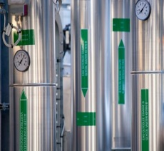
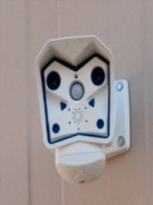



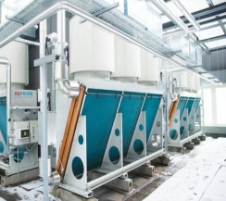
Projets de synergie?
Exemple | CONSOLIDATION CENTRE données
DE
  environ 40 centres de données
  ≠ échelle
  littératie, complexité
  connectivité à coût élevé/centre de données
  ≠ niveaux de service
  limites d’alimentation et de refroidissement
  supervision séparée
VERS
  environ 4 centres de données
  grande échelle
  standardisé
  interconnexion par fibre optique à haut débit
  services 24x7
  alimentation et refroidissement pérennes
  supervision partagée

Slide 92

Types de déploiement du Cloud
Accès & contrôle
Cloud public
partagé
Cloud communautaire (sur site + internalisé/externalisé)
Cloud communautaire :
uniquement pour le secteur public
des objectifs comparables
des exigences comparables
des règles de conformité comparables
Cloud communautaire (hors site + externalisé)
Communité X
dédié
Cloud privé (sur site + internalisé/externalisé)
Cloud privé (sur site + externalisé)
Organisation A
Client
Fournisseur de services
Location & Management

Slide 93

Responsabilités dans le Cloud ?
les services IaaS, PaaS et SaaS sont proposés à la fois dans le cloud communautaire G-Cloud (sur site) et dans le cloud public (hors site).
Smals et les fournisseurs de services de cloud public sont responsables des couches sous-jacentes
les fournisseurs de cloud public opèrent à l'échelle mondiale et sont axés sur la rentabilité
Smals et le G-Cloud opèrent à l'échelle nationale et misent sur les synergies
l'avantage en termes de coût n'est qu'un élément parmi d'autres ; la standardisation et l'uniformité sont tout aussi importantes
Traditional
IaaS
PaaS
SaaS
Application
Application
Application
Application
Database
Database
Database
Database
Runtime
Runtime
Runtime
Runtime
Middleware
Middleware
Middleware
Middleware
OS
OS
OS
OS
Virtualization
Virtualization
Virtualization
Virtualization
Servers
Servers
Servers
Servers
Storage
Storage
Storage
Storage
Networking
Networking
Networking
Networking
Data centre
Data centre
Data centre
Data centre
Managed by you
Managed by the service provider

Slide 94
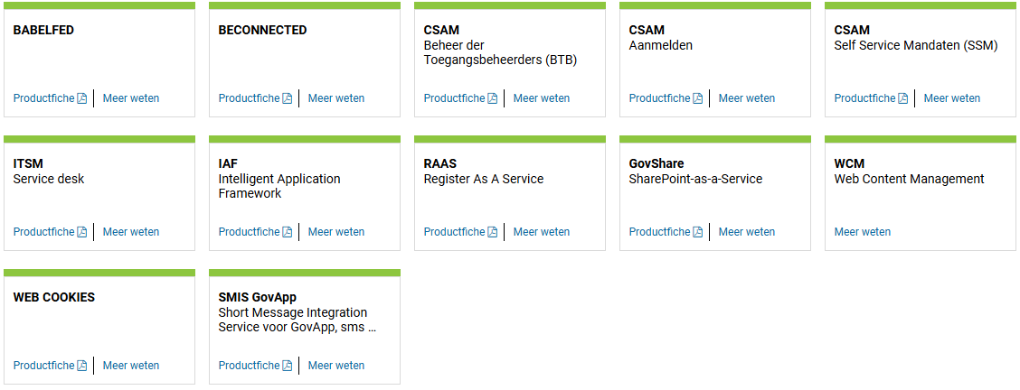

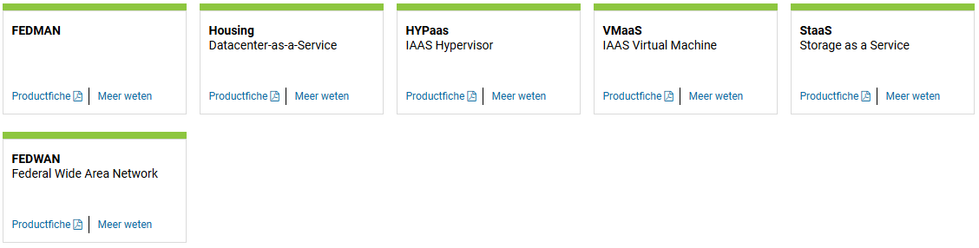
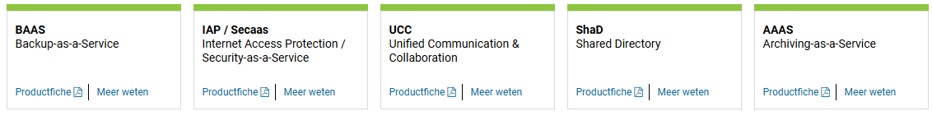
Portfolio de services G-Cloud (l'un des quatre axes de synergie)

Slide 95
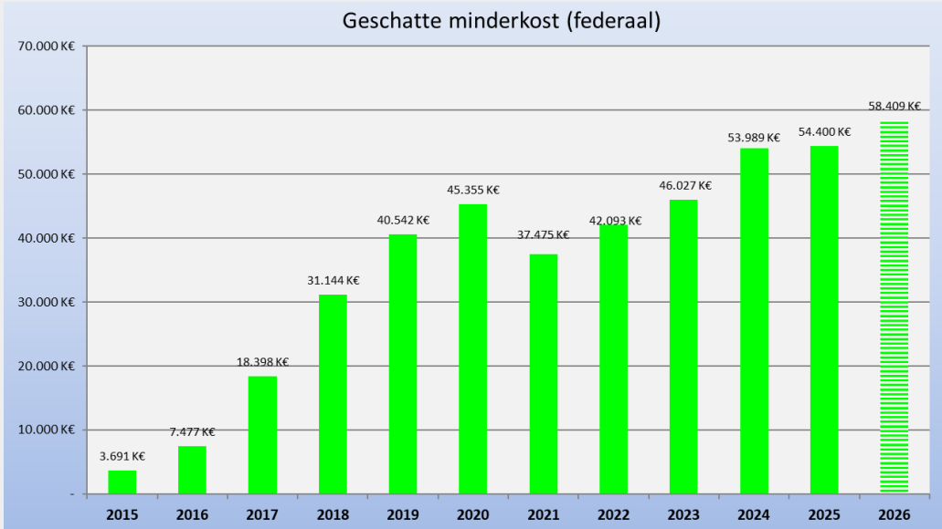
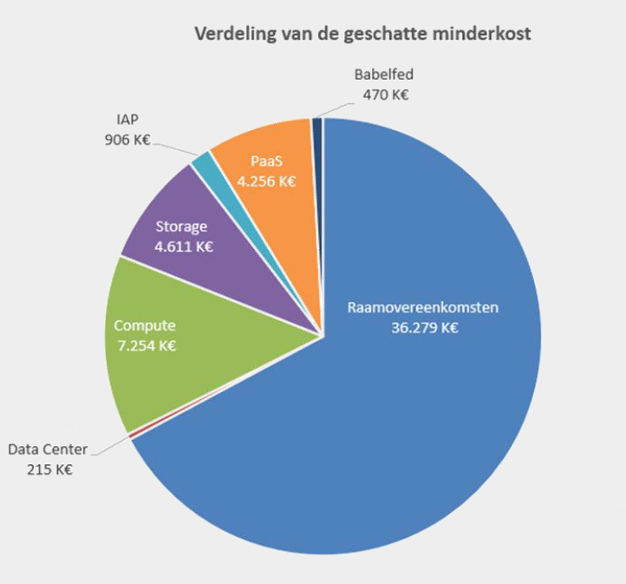
Résultats concrets, mesurables
Découvrez le rapport d’activités: https://gcloud.belgium.be/fr/news

Slide 96
Organisation et gouvernance du G-Cloud
Pouvoirs publics
G-Cloud Operations & Programme Board
G-Cloud Strategic Board
SPF/SPP
(SPF horizontaux, SPF FIN, Belnet, ...)
Institutions publiques de sécurité sociale, organismes d’intérêt public (Banque Carrefour de la sécurité sociale)
Association de SPF/SPP/IPSS
Firmes TIC privées sous la direction SPF/SPP
3 collèges (SPF, institutions publiques
de sécurité sociale, organismes d’intérêt public)
SIT (gestionnaires TIC des SPF, des institutions
publiques de sécurité sociale, des organismes
d’intérêt public)
Propriétaire
de service

Slide 97
Propriétaires de services
il existe un propriétaire de service pour chaque service du portfolio G-Cloud
  Smals, Belnet, INAMI, SPF Finances
ce propriétaire de service apporte des précisions sur
  la description du service
  le service level agreement (SLA)
  le modèle de coûts
  la matrice d’escalade
  la prestation de service (ou la relation avec le prestataire externe)
un grand nombre de services des niveaux inférieurs sont fournis par Smals et sont largement utilisés
  par exemple : centre de données, stockage, « greenshift », etc.
  la gestion a été professionnalisée et standardisée auprès des membres qui utilisent ces services
accord sur le principe d’un audit unique

Slide 98
CONSTRUISONS ENSEMBLE LE G-CLOUD
www.gcloud.belgium.be
info@gcloud.belgium.be

Slide 99
asbl Smals

Slide 100

Mission légale et quelques chiffres
fondée en 1939 sous la forme d'une association sans but non lucratif regroupant des institutions de sécurité sociale belges, dans le but de fournir une expertise interne et des services de consultation
mission statutaire: « Smals soutient et seconde les organismes du secteur social et du secteur des soins de santé - ainsi que d’autres services publics à leur demande - dans leur gestion de l'information afin qu’ils puissent offrir une prestation de services efficace et effective à leurs utilisateurs. Smals met ses compétences à disposition pour être réutilisées dans le but de générer des effets d’échelle mutuels et une plus grande valeur ajoutée. »
les institutions membres peuvent librement choisir s'ils souhaitent recourir aux services de Smals (il n'y a pas de monopole)
2350 collaborateurs – une collaboration à grande échelle avec le secteur privé (plus de 1000 experts externes)
chiffre d’affaires annuel de 578 millions d’euros
voir https://www.smals.be/fr

Slide 101
Cadre légal
code des sociétés et des associations
article 17bis de la loi Banque Carrefour de la sécurité sociale (BCSS)
  concernant l’autorisation pour les institutions publiques à s’associer
  concernant l’obligation de s’associer sous forme d’association sans but lucratif
  concernant le principe de partage des coûts
  concernant l'autorisation légale de détachement de personnel spécialisé
article 30 de la loi sur les marchés publics
  concernant la possibilité pour les membres d'attribuer directement des marchés (« réalisation en interne »)
article 2, 1°, c) de la loi sur les marchés publics
  en vue de soumettre Smals à la loi sur les marchés publics

Slide 102
Gouvernance
Assemblée générale
  tous les membres (> 300)
  3 catégories avec des droits de vote dégressifs en fonction de l'importance ou de la contribution, grosso modo
    A: Institutions publiques de sécurité sociale & santé
    B: Service publics fédéraux & Entités fédérées
    C: Centres publics d’aide sociale
Organe d’administration
  20 administrateurs, nommés par
    Membres des catégories A, B et C: respectivement 11, 2 et 1 administrateurs
    Assemblée générale plénière : 4 administrateurs
    Ministre des Affaires sociales: 1 administrateur
    Ministre du Budget: 1 administrateur
Comité stratégique
  11 administrateurs
  Comité exécutif
Comité d'audit, rendant compte à l’organe d'administration
  6 administrateurs
  3 membres externes

Slide 103
Contrôle
membres (l'essence même de la réalisation « en interne »)
  directement par l’assemblée générale (désignation des directeurs, budget, coûts, factures, etc.)
  indirectement par l’organe d’administration
  sont eux-mêmes des institutions publiques ou des services publics sous l'autorité d'un ministre
  les 2 ministres (par le biais des directeurs nommés)
procédures internes, en ce compris
  un service d’audit interne
  gestion des risques
  objectifs stratégiques
auditeur d’entreprise
comité d’audit
  coopération structurelle dans le domaine financier et en matière d'études thématiques, par exemple les marchés publics

Slide 104
Portfolio
applications
  support au développement de stratégies numériques
  analyse business
  business Process Reengineering (BPR)
  développement logiciel
  méthodologie
  composants réutilisables
  qualité des données
  exploitabilité
  sécurité de l’information
  gestion supports mobiles
  développement web
  opérations
  gestion des changements
R&D
infrastructure
  services de centres de données
  hébergement
  réseaux d’informations
  infrastructure serveurs
  services d’enregistrement
  réseau ITIL
services de support
  CRM
  agence de communication (Bucom)
  centre de contact (Eranova)
  print & mail
  contrats cadre
staff

Slide 105
Quelques réalisations
contribue de manière significative au G-Cloud et à la réutilisation de logiciels
le partage des coûts facilite la collaboration entre les institutions publiques (centre de données, portails, gestion des utilisateurs, surveillance des services 24 h/24 et 7 j/7, etc.).
génère des économies d'échelle
fournit aux institutions une expertise très recherchée en matière de TIC et de sécurité de l'information
offre une expertise en matière de marchés publics dans le domaine des TIC, facilitant ainsi l'accès des prestataires privés de services TIC au secteur public
stimule l'innovation grâce à un petit département de R&D (voir https://www.smalsresearch.be/)

Slide 106
Conclusion

Slide 107
Conclusion
lors du développement de systèmes d'information dans le secteur social et de la santé, l'accent est mis depuis des années sur une architecture d'entreprise solide et à l'échelle du secteur
  le partage des infrastructures et des plateformes
  la réutilisation des données, des services et des composants décrits dans un catalogue accessible au public
    des composants/services modulaires, génériques, indépendants du domaine, interopérables et réutilisables
    « développer une seule fois, utiliser plusieurs fois »
  un service intégré pour les utilisateurs finaux, soutenu par des API
  une gouvernance participative dans le développement des systèmes, jusqu’au niveau des décideurs politiques
  basée sur un cadre conceptuel commun
pas de choix des composants et services utilisés dicté par la technologie, mais utilisation des composants et services TIC comme catalyseurs et moyens permettant de répondre aux exigences métier

Slide 108
Facteurs critiques de succès
une répartition des tâches clairement définie avec les décideurs politiques
  élaboration des politiques et mise en œuvre fidèle de celles-ci : organismes publics
  élaboration des politiques : décideurs politiques
gestion par les représentants des parties prenantes => adhésion et confiance
couverture complète et cohérente du domaine d'action
  différents niveaux de pouvoir
  organismes de coopération
  fournisseurs de services privés
responsabilisation et répartition claire des tâches entre les intégrateurs de services

Slide 109
Facteurs critiques de succès
multidisciplinarité
  domaine
  (architecture) TIC
  gestion de programmes & de services
  sécurité de l’information & protection de la vie privée
architecture d'entreprise globale et solide
partage & réutilisation de services
équilibre entre services effectifs et efficaces et protection des données
  protection des données dès la conception
  Comité de sécurité de l'information

Slide 110
Architecture orientée services (SOA)
Qu’est-ce?
  « L'architecture orientée services (SOA) est un paradigme permettant d'organiser et d'exploiter des capacités distribuées pouvant relever de différents domaines de responsabilité. Elle fournit un moyen uniforme de proposer, de découvrir, d'interagir avec et d'utiliser des fonctionnalités afin de produire les effets souhaités, conformément à des conditions préalables et à des exigences mesurables. Ce type d'architecture promeut la réutilisation au niveau macro (services) plutôt qu'aux niveaux micro (par exemple, les objets). Elle simplifie également l'interconnexion des ressources TIC existantes » (Groupe de référence OASIS)
caractéristiques
  orientation service
  modulaire
  interopérable (basé sur des standards ouverts ou des spécifications ouvertes)
  extensible
  en couches
  basé sur la réutilisation de composants et de données

Slide 111
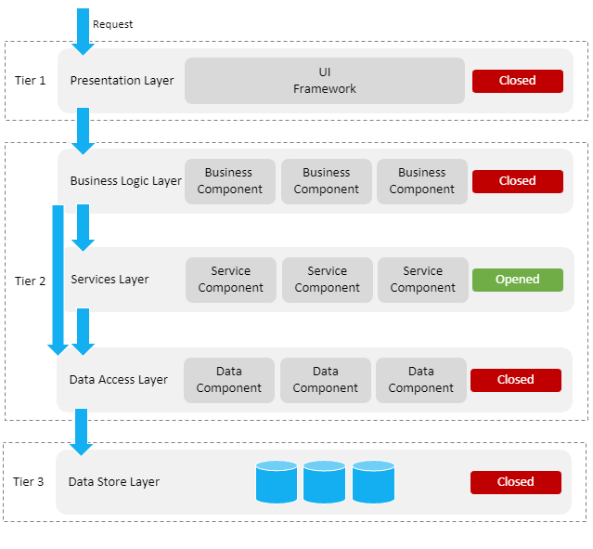
Architecture orientée services, en couches
couche de présentation, p.ex.
  applications web
  applications mobiles
couche logique métier, p.ex.
  flux de travail
couche de services, p.ex.
  service gestion utilisateurs & accès
  service de communication
  blockchain
couche de stockage des données, p.ex.
  sources authentiques
  coffres-forts personnels
  enregistrement local sur support mobile

Slide 112
Sur l’ensemble des couches
Standards d’interopérabilité
  techniques : e.a. API (interface de programmation applicative)
  sémantique
sécurité, p.ex.
  autorisation d’accès
  logging
  continuité métier
configuration, p.ex.
  gestion des capacités
  répartition de charge

Slide 113
Avantages d’une architecture orientée services et en couches
possibilité de réutilisation multifonctionnelle
  coût réduit
  qualité supérieure
  mise sur le marché plus rapide
  meilleure expérience utilisateur
diminution de la dépendance des composants
  maintenance plus simple et moins onéreuse
tests unitaires plus faciles, chaque composant pouvant être testé individuellement
  mais nécessité de tests d’intégration et de performance approfondis

Slide 114
Exemple: identité, gestion des utilisateurs & des accès (IUAM)
objectifs à atteindre : être capable d’identifier (numériquement)
  toutes les entités concernées (personnes physiques, entreprises, applications, machines, etc.)
  authentifier l’identité de toutes les entités
  connaître les caractéristiques pertinentes des entités
  connaître les relations pertinentes entre les entités
  savoir qu’une entité a été mandatée par une autre entité pour effectuer une démarche juridique
  connaître les autorisations des entités
de manière suffisamment certaine et sécurisée
dans le plus grand nombre de relations possible (C2C, C2B, C2G, B2B, B2G, etc.)
multicanal (application web, application mobile, etc.)
en utilisant des standards d'interopérabilité ouverts

Slide 115



Policy Enforcement Model (XACML)
Action on application
DENIED
Policy
Enforcement
(PEP)
Action on application
PERMITTED
Utilisateur
Application
Action on application
Decision
request
Decision
reply
Policy
Decision
(PDP)
Information
request/reply
Policy
retrieval
Information
request/reply
Policy management
Policy
Administration
(PAP)
Policy
Information
(PIP)
Policy
Information
(PIP)
Manager
Policy repository
Authentic source
Authentic source

Slide 116


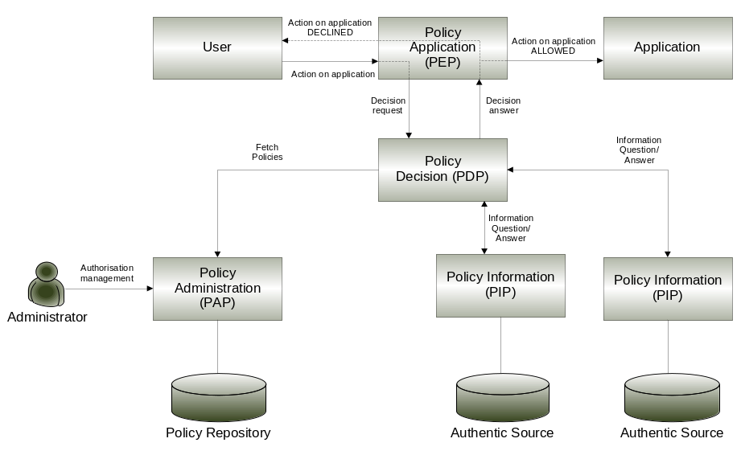
Gestion des utilisateurs et des accès

Slide 117


















Exemple : Tests COVID
CTPC Code
EMF software
Doctors
Nurses
CTPC
Test location
Collectivities
eHealth Box
Laboratories
Tracing business process engine

Slide 118




Exemple : Tests COVID - réutilisation
CTPC Code
Integrated software
IUAM
API gateway
IUAM
API gateway
eHealthBox
ETEE
Doctors
Nurses
CTPC
Test centers
DataEncryptor
Seals
Entities prescriptions
Addressbook
ConsultRN
DossierNumberGeneration
CentralPersonnelFile
DmfA
Laboratories
Mandate

Slide 119


Tirons des leçons des réussites !

